Slide 1


Comprendre, prévenir, identifier et prendre en charge le harcèlement en milieu scolaire
Collège Jacques Mauré Castelginest
Intervenantes : Alexandra De Giusti et Anne Yvoir, référentes départementale harcèlement, DSDEN 31

Slide 2
Déroulement :
Introduction par le jeu
Définition du harcèlement
Présentation du programme pHARe
Comprendre le harcèlement
Votre rôle en tant que parent

Slide 3


le jeu des gommettes

Slide 4
Définition du harcèlement

Slide 5
Selon vous, qu’est-ce que le harcèlement entre élèves?

Slide 6
Quelles sont les trois composantes du harcèlement en milieu scolaire ?
La violence
NATURE DES AGRESSIONS
Verbale, physique ou psychologique.
La Répétitivité
FREQUENCE
Les agressions sont fréquentes
et répétées dans le temps.
Conséquences
anxiété,résultats scolaires, troubles du sommeil etc.
perte d'estime, symptômes dépressifs
Harcèlement scolaire
L’isolement de la victime
inégalité des rapports
POUVOIR
Un groupe de personne avec souvent un leader
Incapacité de s’en sortir seul
Il n’y a pas de profil d’élève, mais des profils de situation.
(Nicole Catheline)
Nécessité d’agir même si la répétition n’a pas été observée.

Slide 7
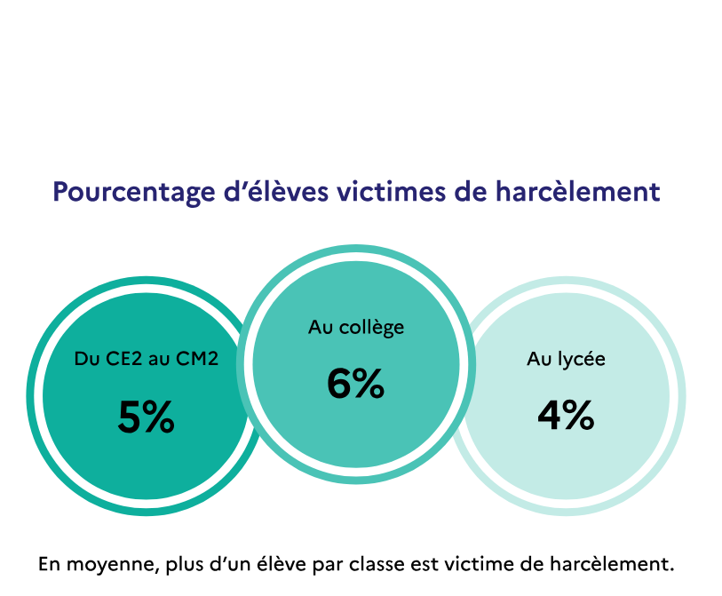
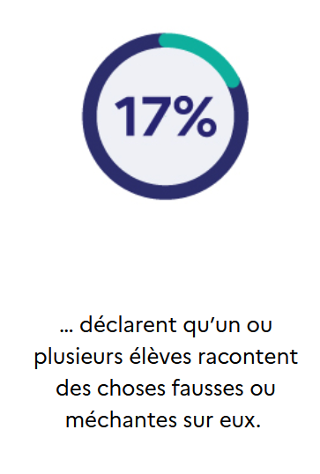
Enquête statistique suite au questionnaire d’auto-évaluation

Slide 8
Le programme pHARe

Slide 9
Le programme pHARe est un plan de prévention du harcèlement à destination des écoles, des collèges et des lycées fondé autour de 5 piliers :
Éduquer pour prévenir les phénomènes de harcèlement ;
Former une communauté protectrice autour des élèves ;
Intervenir efficacement sur les situations de harcèlement ;
Associer les parents et les partenaires de l’école au déploiement du programme : cités éducatives
Mobiliser les instances de démocratie scolaire (CVC, CVL) et le comité d’éducation à la santé, à la citoyenneté et à l’environnement

Slide 10
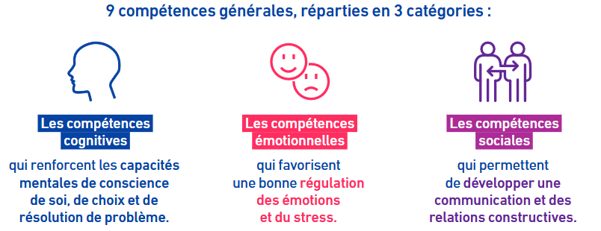
Les compétences psychosociales, de quoi parle-t-on ?
Les compétences psychosociales regroupent un ensemble de compétences et de capacités plurielles et reliées entre elles
(cognitives, émotionnelles et sociales).

Slide 11
Comprendre le harcèlement en milieu scolaire

Slide 12
Vrai
Faux

Slide 13
Vrai ou faux?
On parle de harcèlement dès lors qu’un élève est agressé par un groupe.
FAUX !

Slide 14
Vrai ou faux?
L’élève harcelé y est certainement pour quelque chose
FAUX !

Slide 15
Vrai ou faux?
Un élève ne joue jamais avec ses harceleurs.
FAUX !

Slide 16
Vrai ou faux?
Lorsque du harcèlement est constaté en dehors de l’école
(ex: city-stade), cela concerne également le milieu scolaire.
VRAI !

Slide 17
Pourquoi est-ce aussi difficile pour les victimes d’en parler ?

Slide 18
Vrai ou faux?
Les victimes de harcèlement craignent de subir des représailles si elles parlent de leur situation.
VRAI !

Slide 19
Vrai ou faux?
Certaines victimes s’attribuent la responsabilité du harcèlement qu’elles endurent.
VRAI !

Slide 20
Vrai ou faux?
Aujourd’hui, les victimes n’ont plus honte de parler de harcèlement.
FAUX !

Slide 21
Vrai ou faux?
Les victimes se tournent naturellement vers les adultes pour résoudre leur situation.
FAUX !

Slide 22
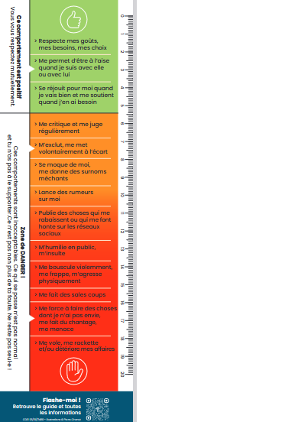

Le harcélomètre :
Outil à disposition des élèves issu du guide illustré « Harcèlement scolaire tous concernés » édité par le Conseil Départemental de la Haute Garonne et distribué à tous les élèves de 6eme du département à chaque rentrée scolaire

Slide 23
Protocole de suspicion d’intimidation
La méthode de préoccupation partagée
Un état d’esprit plus qu’une « méthode », une éthique
Elle s’appuie sur des valeurs :
respect absolu des personnes, souci permanent de prendre soin de celui qui ne va pas bien, volonté d’instaurer une relation de confiance, croire en la capacité des élèves
Les principes de la méthode :
accompagner et soutenir la cible
permettre aux élèves intimidateurs et témoins de rechercher des solutions pour que l’élève cible se sente mieux (les intimidateurs sont amenés à changer de posture, position de réparation)
une écoute active
une approche non blâmante mais pas sans fermeté

Slide 24

https://www.youtube.com/watch?v=I-8mIzP2xLY&t=1942s
Notes:
.

Slide 25

Que faire en tant que parent ?

Slide 26
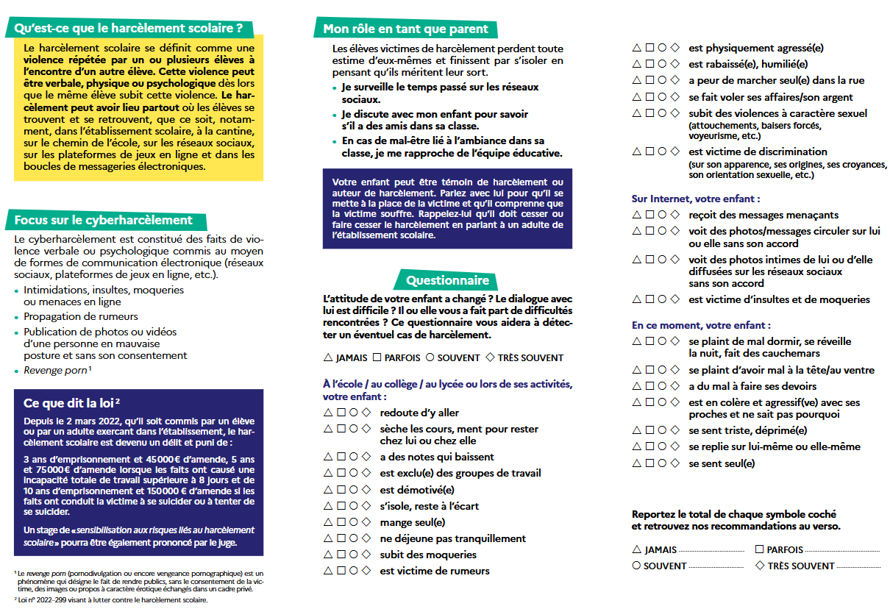
Et vous, parents ?
repérer les signaux faibles
https://nah-familles.cned.fr/wp-content/uploads/2024/09/2023_depliantadultes.pdf
indiquer l'évolution de l'état de santé de votre enfant

Slide 27

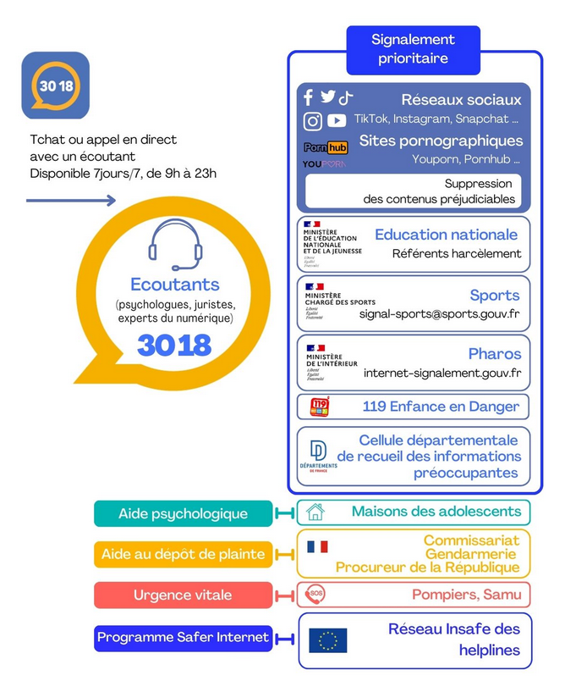


Slide 28
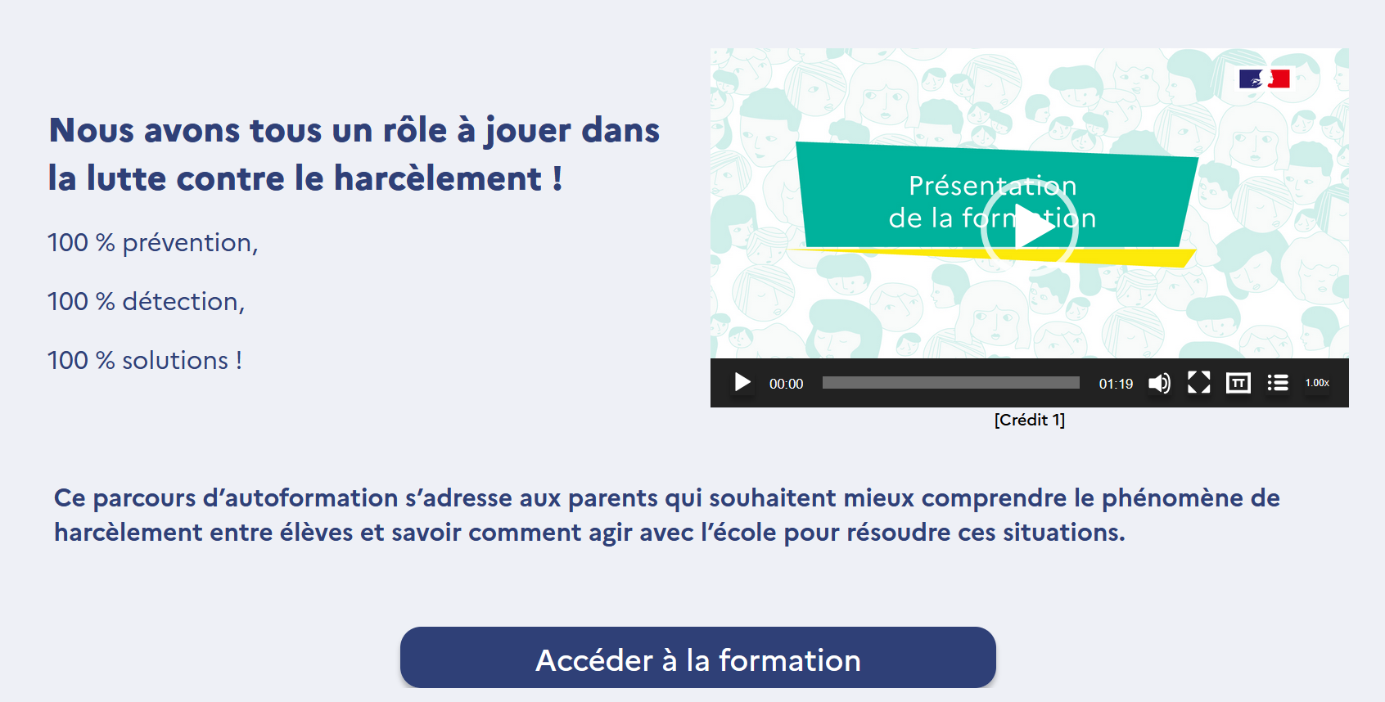
https://nah-familles.cned.fr/

